Slide 1
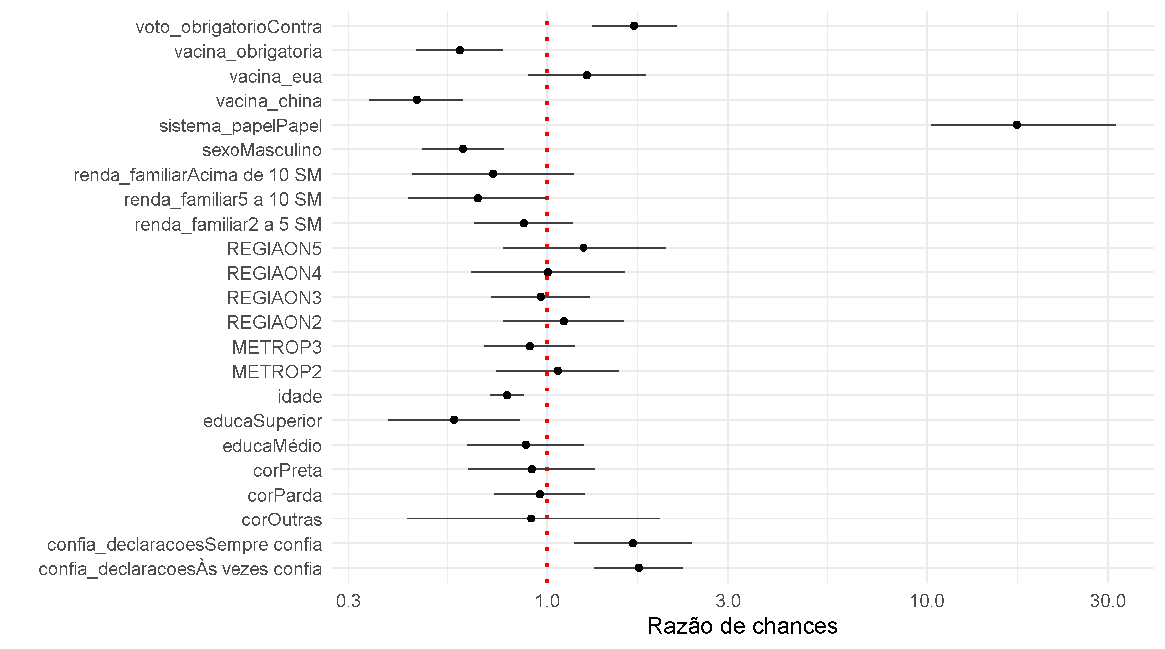
Contra o voto obrigatório
A favor da vacina obrigatória
Tomaria vacina desenvolvida pelos EUA
Tomaria vacina desenvolvida pela China
Prefere sistema em papel
Masculino
Renda acima de 10 S.M.
Renda entre 5 e 10 S.M.
Renda entre 2 e 5 S.M.
Norte
Centro Oeste
Nordeste
Sul
Região Metropolitana
Interior
Idade
Ensino superior
Ensino médio
Cor Preta
Cor Parda
Cor Outras
Sempre confia no presidente
As vezes confia no presidente

Slide 2
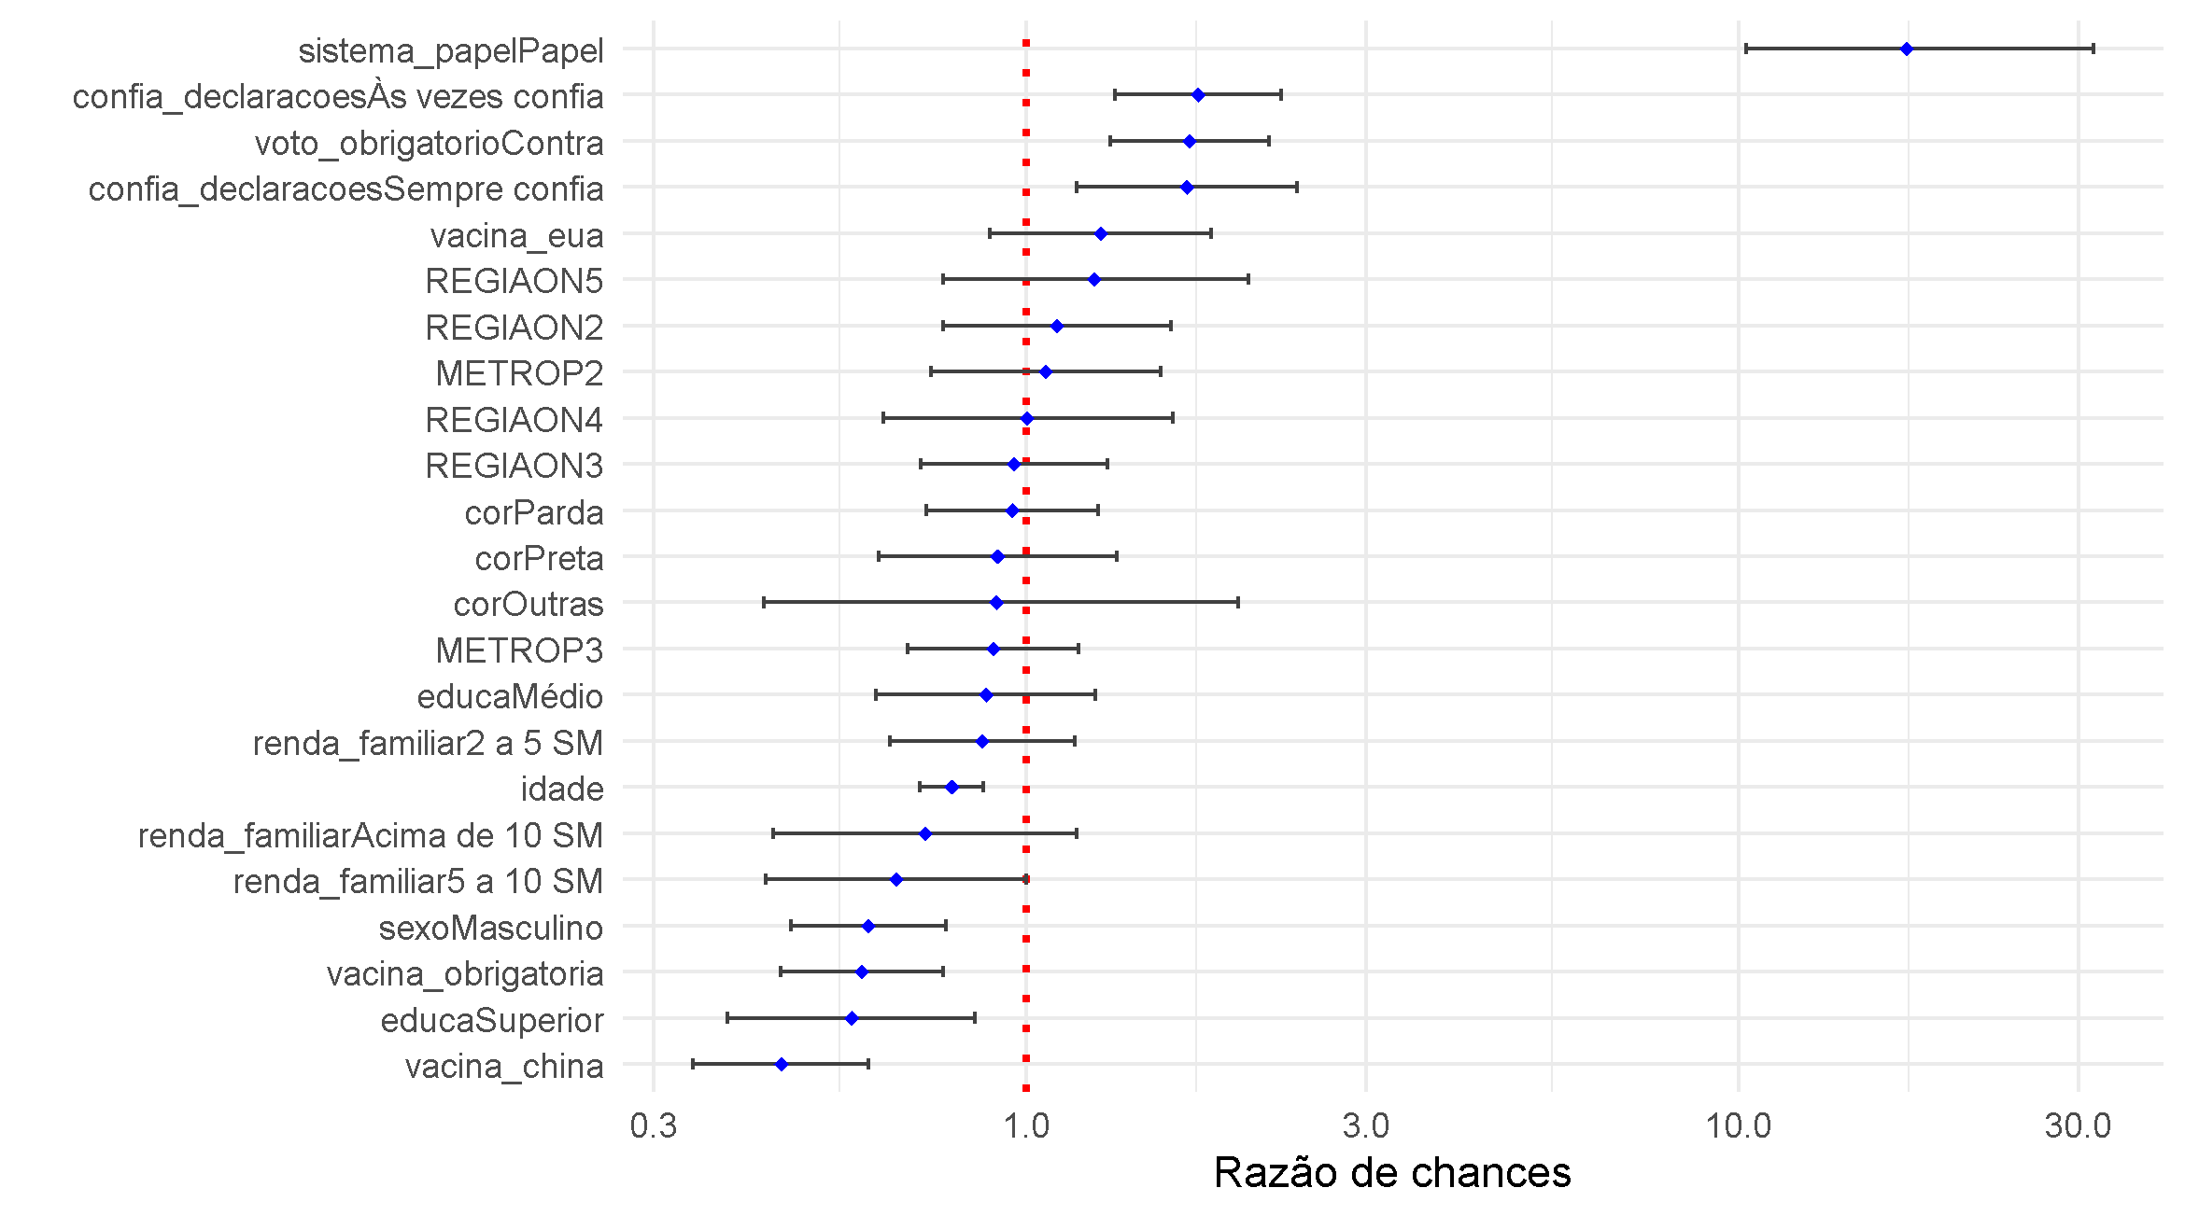
Prefere sistema em papel
As vezes confia no presidente
Contra o voto obrigatório
Sempre confia no presidente
Tomaria vacina desenvolvida pelos EUA
Norte
Sul
Região Metropolitana
Centro Oeste
Nordeste
Cor Parda
Cor Preta
Cor Outras
Interior
Ensino médio
Renda entre 2 e 5 S.M.
Idade
Renda acima de 10 S.M.
Renda entre 5 e 10 S.M.
Masculino
A favor da vacina obrigatória
Ensino superior
Tomaria vacina desenvolvida pela China

